Slide 1
Отчет
о реализации мероприятий
проекта гранта ГФ в РК
по компоненту «Туберкулез»
за 2022 г.
Исмаилов Ш.Ш.
менеджер ГРП ГФ по ТБ
ри ННЦФ МЗ РК,
29.11. 2022 г.

Slide 2
Основной получатель гранта ГФСТМ – ННЦФ МЗ РК.
Название проекта: Грант ГФ КАZ-Т-NCTP №1844 - «Эффективные меры реагирования на лекарственно-устойчивый туберкулез в Казахстане» в 2020-2022 г.
Бюджет проекта на 3 года: $ 14 743 463
(в т.ч. на СOVID-19: $ 7 088 024)
Освоено финансовых средств проекта за 10 месесяцев 2022 г. –$7 212 305 (84% от годового плана)

Slide 3
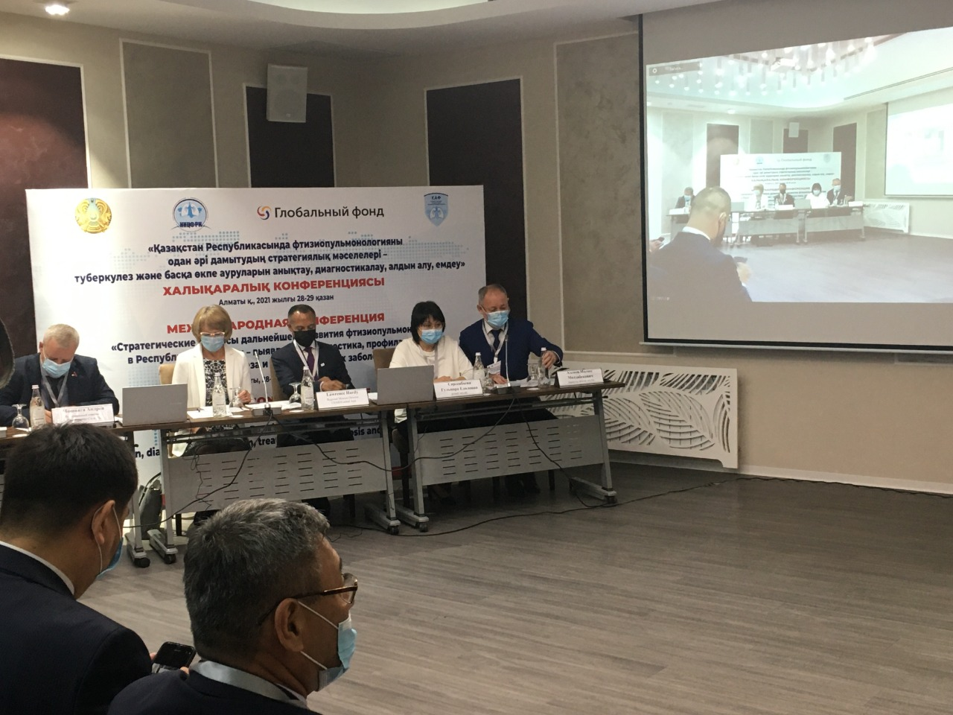
Мероприятия по задаче №1 «Обеспечить комплексный и устойчивый ответ системы здравоохранения на проблемы, связанные с ЛУ-ТБ» (1)
1.1. Поддержка Рабочей группы по укреплению системы здравоохранения для борьбы с ТБ:
Отчеты по -ТБ/Ковид; ситуационный анализ ТБ мероприятий в УИС; оформление и продвижение ИОМ, дМиО и др). Разработаны 5 различных документов.
1.2. Организация и проведение ежегодных координационных рабочих совещаний с МЗ РК, УЗ, ЦФП, НПО, партнерами, представителями научных кругов (по стратегическим вопросам ТБ программы, по вопросам АКСМ и НПО). Проведена международные конференции (23-24 сентября 2022г)
1.3. Организация круглых столов по вопросам: новых режимов лечения в соответствии со Стратегией по Ликвидации ТБ, по финансированию ТБ программы, ТБИ, МиО, по результатам ОИ, по работе НПО и АКСМ.

Slide 4
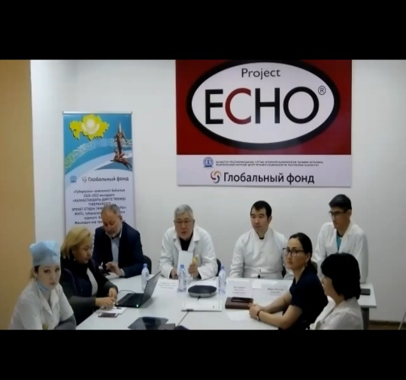
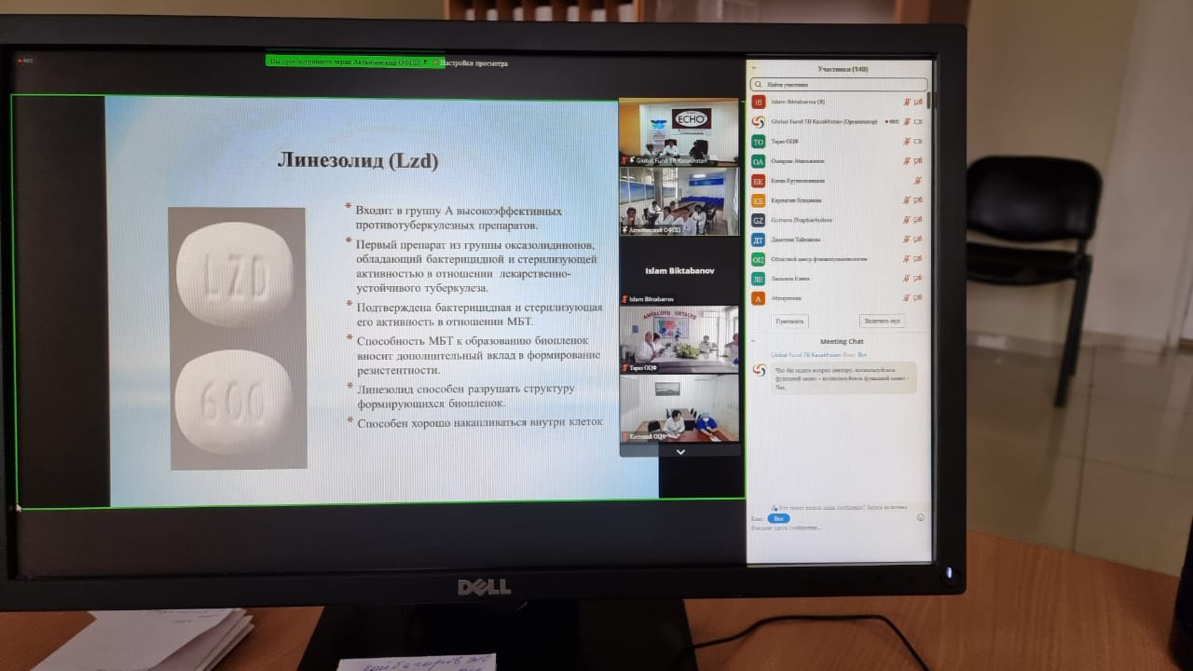
Мероприятия по задаче №1 «Обеспечить комплексный и устойчивый ответ системы здравоохранения на проблемы, связанные с ЛУ-ТБ» (2)
1.4. Тренинги-семинары для УЗ, руководителей ЦФП, ПМСП по институционализации новых механизмов оплаты за услуги по борьбе с ТБ, по пациент ориентированным подходам в лечении ТБ.
1.5. Расширение дистанционных методов обучения
Впервые в рамках проекта гранта ГФ по ТБ в РК разработаны и загружены на веб платформу Moodle сайта ННЦФ РК 15 учебных модулей по актуальным темам ТБ, ТБ/ВИЧ, ТБ/Ковид. Проведен за 2022 годы 15 дистанционных тренингов, обучено 275 специалистов ПМСП.
Проведен 14 вебинаров по типу ООЦВКК с охватом 2545 специалиста ЦФ. ПМСП, ЦСПИД, НПО в сфере ТБ, ТБ/ВИЧ из всех регионов страны, с участием внешних экспертов по ТБ, сотрудников кафедр и смежных специалистов (онкологов, гинекологов, дерматологов, пульмонологов, хирургов)

Slide 5
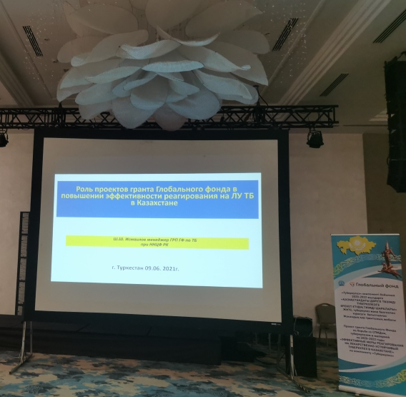
Проведены офлайн тренинги за 2020-2022гг – всего обучено 943 человек (специалисты ПМСП, ЦФП, НПО, УЗ, УИС)
В 2020 году - 4 тренинга: 2 - по активному фармаконадзору, 2 -для СМИ;
2) в 2021 году - 15 тренингов: 2 - по МиО, 5 - для НПО, 1 - для лек координаторов, 1 - для председателей ЦВКК, 1 - для СМИ, 2 - по НРБТ; 1 - для специалистов ОМО, 2 - для УЗ и ЦФ:
3) в 2022 году – 13 тренингов: 3- для НПО, 3- по АКСМ, 2- по аМБЛ, 2– по совершенствованию НРБТ, 1 – для УИС, 1– для лабораторных специалистов, 1– для лекарственных координаторов.

Slide 6
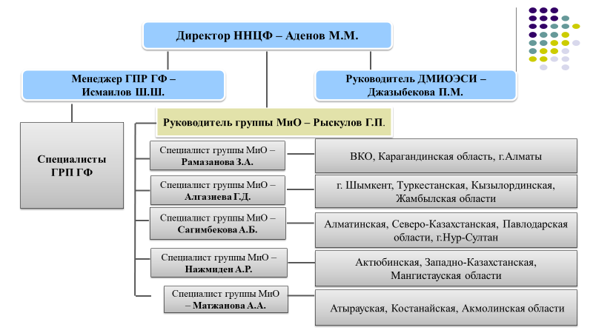
Мероприятия по задаче №1 в части внедрения обновленной модели системы МиО в НТП РК (3)
Задача 1.2.1.
Прожолжена поддержку 2-х специалистов группы МиО ННЦФ 2022г. - созданная в 2021г. освобожденная группа МиО при ННЦФ РК.
Обеспечены ноутбуками – 5 специалистов.
Финансирование Мио визитов во все регионы.
Оффлайн-тренинги с выездом в регионы обучение специалистов групп МиО, фтизиатров ПМСП , в г. Алматы руководителей МиО групп вопросам МиО, с акцентом на дМиО всего 2022г. проведено супервизий 16 и дМиО -17);
В 2022г визит в обучающий центр ВОЗ по ТБ и обмену опытом в г. Баку 12 специалистов групп ННЦФ, ГРП ГФ, КУИС РК.
В рамках проекта ГФ приобретено 17 ноутбуков и МФУ для групп МиО национального и областного уровней.

Slide 7
Мероприятия задаче №1 «Обеспечить комплексный и устойчивый ответ системы здравоохранения на проблемы, связанные с ЛУ-ТБ» (4)
1.7. В 2022 завершено – 3 ОИ:
1) по распространенности и эпидемиологии лекарственной резистентности к ПТП в Казахстане;
по распространенности ТБИ и эффективность ее профилактического
лечения ЧТБ и ЛУТБ;
3) по эффективности мКРЛ;
Публикации по результатам ОИ – статьи в республиканских журналах (Вестник КазНМУ, №3 - 2020 г.; Фтизиопульмонология, №2 - 2020г. Валеология: денсаулық - ауру - сауықтыру. - Астана, 2021. - №1; Астана медициналык журналы. - Нур-Султан, 2021. - №2 (105)) и в сборнике Международной XV научно-практической конференции «Экология. Радиация. Здоровье» от 28.08.21г., 1 постерный доклад по результатам внедрения GX на районном уровне на 52-й Международной конференции легочных заболеваний, статьи в журнал 6-ой Международной конференции, 22-23 сентября 2022 года

Slide 8
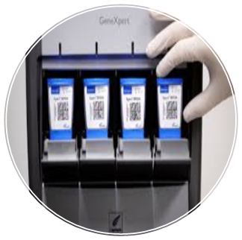
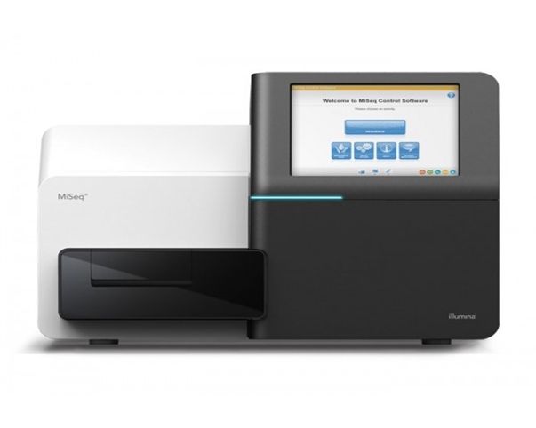
Мероприятия по задаче №2 «Поддержание всеобщего доступа к качественным и ориентированным на пациентов диагностике, лечению и профилактике ЛУ-ТБ» (1)
Охват Xpert MTB/RIF в РК: 2018-68%, 2019-76%,
2020г. – 88,0%, 2021г -99,3%, 2022 г. – 99,8%.
Привлечение 2-х национальных консультантов для МиО внедрения технологии Xpert MTB/RIF на районном уровне;
Поддержка в обслуживании 23 аппаратов GXpert, закупленных до 2017 года и 3 аппаратов, закупленных за счёт средств МБ Атырауской области (результат – калибровка модулей, замена 43 модулей, 1 сетевой платы), закуп гарантийных пакетов на 3 года.
Закуп картриджей XpertMTB/Rif Ultra – 2022г.;
Закуп для лаборатории ННЦФ и УИС - реактивы Бактек и LPA ;
Логистика, распределение и мониторинг использования субстанций для постановки ТЛЧ на Бедаквилин, Деламанид, полученных на безвозмездной основе.
Поставка оборудования и реактивов для полногеномного секвенирования микобактерий туберкулеза.

Slide 9
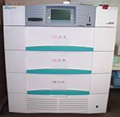
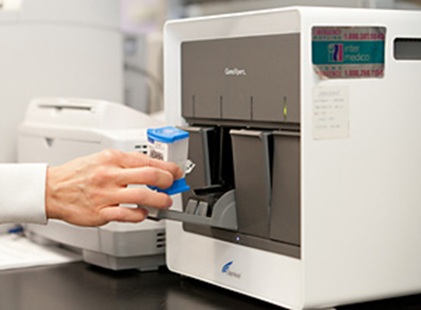
Мероприятия по задаче №2 «Поддержание всеобщего доступа к качественным и ориентированным на пациентов диагностике, лечению и профилактике ЛУ-ТБ» (1)
Тренинг по СМК для областных лабораторных специалистов с участием специалиста СРЛ – Сагальчик Е.
ВОК для всей страны (оплата услуги СРЛ).
Закуп (на экономию PAAR) через GDF картриджей MDR, XDR и реактивов Бактек – 20% от потребности страны.
Для НРЛ: оснащение учебной комнаты (кондиционер, проектор, проекционный экран); закуп 2 компьютеров 4-х терраБ (для базы данных секвенирования); сервис секвенатора, закуп 3-х кондиционеров для рабочей зоны НРЛ и для бесперебойной работы оборудований - 2 UPS;

Slide 10
Мероприятия по задаче №2 «Поддержание всеобщего доступа к качественным и ориентированным на пациентов диагностике, лечению и профилактике ЛУ-ТБ» (2) Обновления ИС в ТБ программе
Впервые переведены в электронный формат уИРЛ, КРЛ в КМИС. (выделен как профиль пациента с 14 марта 2022г.). четная форма 081/у и форма клинического и лабораторного мониторинга (аМБЛ) при лечении
Интеграция ИС НРБТ и других программ:
Внедрен сервис интеграции ИСЛО и ИС НРБТ (актуализация справочников ПТП).
Проводится тестирование сервиса интеграции ИС НРБТ РК и ЭС «Электронное слежение за случаями ВИЧ» со стороны разработчиков данных программ.
Усовершенствование функционала ИС НРБТ: за 2022 год – 50 обновлений и 5 новых отчетов.

Slide 11
Мероприятия по задаче №2 «Поддержание всеобщего доступа к качественным и ориентированным на пациентов диагностике, лечению и профилактике ЛУ-ТБ» Закуп лекарственных средств - набор на ИРЛ, реагентов (4)
Продолжен анализ ИРЛ 77 пациентов с М/ШЛУ ТБ в УИС. (В когорте больных ЛУ-ТБ, начавших в 2018 году ИРЛ с новыми ПТП в рамках проекта ГФ, эффективность лечения составила 92,4%).
Закуп через GDF пиридоксина в таб. (витамин В6) для профилактики нежелательных явлений ПТП пациентам ТБ, ЛУ ТБ, получающих лечение в РК (когорта 2021-2022гг.), 2 КПФД (Н300+R600) в период АЛ ЧТБ.
Закуп квантиферонового теста и рифапентин+изониазид для ННЦФ и в рамках ОИ по ЛТБИ в 2021-2022гг в г.Алматы;

Slide 12
Мероприятия по задаче №2 «Поддержание всеобщего доступа к качественным и ориентированным на пациентов диагностике, лечению и профилактике ЛУ-ТБ»
Предоставления помощи на уровне сообществ (5)
В программу «малых» грантов для НПО вовлечены 18 регионов страны;
НПО обеспечены ИОМ и СИЗ, разработаны новые ИОМ для ключевых групп;
Тренинги для сотрудников НПО (координаторы, соцработники, аутричи, психологи) в течение 3 лет проекта (вебинары в режиме реального времени, дистанционно на платформе Moodle, офлайн) -;
Плановые МиО визиты и техническая помощь НПО в сфере ТБ;
Адвокационные встречи-совещания по выделению ГСЗ по ТБ для НПО в 15 регионах страны;
Разработка и внедрение веб-ориентированной ИС по учету клиентов и услуг НПО по ТБ;
Визиты в рамках развития Партнерства Стоп ТБ с представителями НПО, ННЦФ РК (Нидерланды, 2022г);
Адаптировано Практическое руководство «Стандартизированный пакет вспомогательных услуг по ТБ» и новый механизм финансирования НПО, разработанных Центром PAS и рекомендованных ВОЗ;
Проведена оценка деятельности НПО международными экспертами.

Slide 13
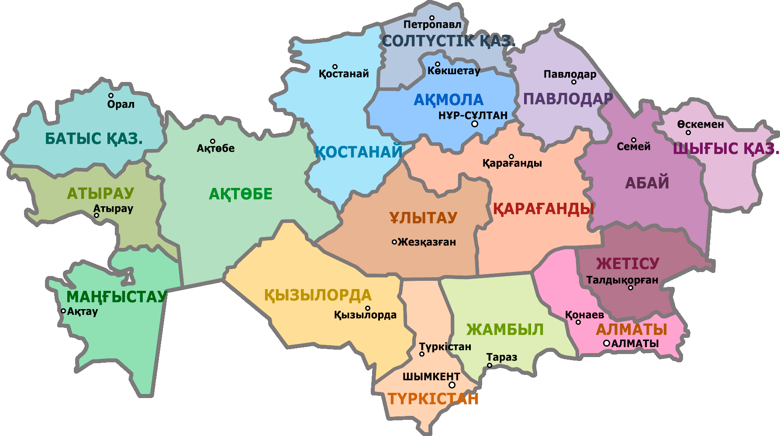
Реализация Программы «малых» грантов в регионах

Slide 14
Анализ выполнения НПО индикаторов проекта за 2020 -2022 гг.
Индикатор | 2020 | 2021 | 9 мес.2022
Информировано о ТБ и прошедших устное анкетирование на наличие симптомов ТБ | 53 361 | 88 920 | 68 557
Сопровождено в ПМСП лиц с подозрением на ТБ из ЦГ | 6 787 | 12 981 | 8 732
Из них прошедших ДАГ, включая GXpert | 3 569 | 6 950 | 4 520
Выявлено случаев ТБ | 335 | 762 | 518
Обследовано контактных лиц | 675 | 1 657 | 1 173
Количество пациентов на АЛ, получивших поддержку специалистов НПО | 2 027 | 1 859 | 1 683
Количество нарушителей режима лечения с активным ТБ, возвращенных к лечению силами НПО | 288 | 489 | 322

Slide 15
Финансирование НПО в сфере ТБ за счет средств бюджета РК

Slide 16
Мероприятия по задаче №2 «Поддержание всеобщего доступа к качественным и ориентированным на пациентов диагностике, лечению и профилактике ЛУ-ТБ» в части АКСМ(6)
Разработаны и утверждены ИОМ на тему ТБ, ЛУ ТБ, ТБ/ВИЧ, НПО в сфере ТБ (всего 8 наименований –буклеты, плакаты, постеры, календари, методические рекомендации и др). Распределение во все регионы -4 кв 2022 г.

Slide 17
Мероприятия по задаче №2 «Поддержание всеобщего доступа к качественным и ориентированным на пациентов диагностике, лечению и профилактике ЛУ-ТБ» в части АКСМ (продолжение )
Разработан Национальный План по АКСМ в контроле туберкулеза в РК на 2022-2025гг.
Разработан Национальный План по снижению стигмы и дискриминации, ассоциированных с ТБ в РК на 2023-2026 гг.
Созданы 10 видеороликов (5 на каз и 5 на рус языках) по ТБ, ЛУ ТБ, по роли НПО в сфере ТБ (3 мин и 1 мин) с ротацией на республиканском уровне (телеканалы «Хабар», «КТК», «Astana TV»), а также на ТВ, LED-экранах в Алматы, Костанайской области и СКО, г. Семей и Кокшетау.
Тренинги для СМИ, для специалистов по АКСМ в офлайн, онлайн формате.

Slide 18
Активности в рамках программы по противодействию ТБ/С19RM
Впервые разработаны печатные ИОМы на тему «ТБ и СOVID-19» (постер для населения, лифлет для населения и клиентов НПО, календари для медработников, руководство для врачей), а также видеоролики по ТБ и СOVID-19 (трансляция на всей территории РК с сентября 2022 года на Хабар 24).
Распределение ИОМ во все регионы в - 4 кв 2022 года.

Slide 19
Активности в рамках программы проекта ГФ по противодействию ТБ/С19RM
Впервые закуплены и инсцаллироваы 20 GX-10C XDR аппараты - для ОЦФ/ГЦФ;
Закуп и поставка картриджей SARS Kov: 2021 г. – 12 240, 2022 г. - 31 500 штук;
Закуп тестов для экспресс диагностики Ковид в количестве 8925 упаковок, проведён онлайн тренинг по использованию и отчётности Эббот экспресс Тестов;
Проведен закуп масок, респираторов, картриджей С-19, НБ, принтеры;
Закуп медтехники (облучатели мобильные, стационарные, инфузоматы, перфузоры, КТ, рентген для ЦФП и 2 флюороаппарата для КУИС ).
Проведено 34 тренинга для клиентов НПО по ТБ/COVID и 42 семинар-совещаний для аутричей НПО по ТБ/COVID.

Slide 20
